Slide 1
Funções Nativas
Banco de dados
Introdução e definição das funções nativas

Slide 2
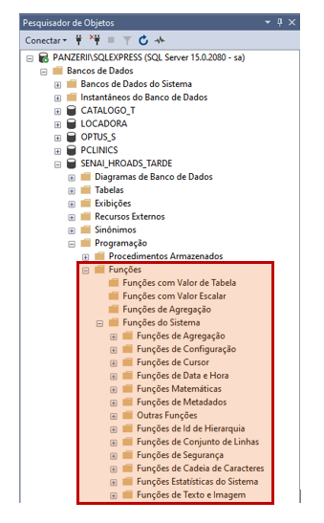
Conceitos
Funções nativas, ou funções internas, como também são chamadas, são aquelas que já se encontram previamente disponíveis aos desenvolvedores para utilização no ambiente SQL
Elas já estão prontas e acessíveis desde a instalação, não necessitando serem desenvolvidas, como as functions que veremos adiante.

Slide 3
Funções de Agregação
Executam um cálculo em um conjunto de valores de uma coluna e retornam um único valor, ou seja, ela faz uma agregação de dados através de contas com a finalidade de facilitar a análise, assim servindo para criar índices, medidas, estatísticas e indicadores a partir dos dados analisados.
Todas as funções de agregação são funções determinísticas.
Elas ignoram valores nulos e são muito usadas com a cláusula GROUP BY de uma instrução SELECT.
nome-da-funcao(coluna)
SUM(), COUNT(), AVG(), MIN(), MAX(), VAR(), STDEV() e dentre outros.

Slide 4
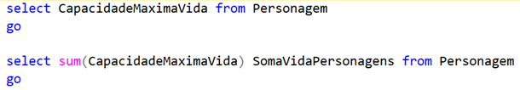
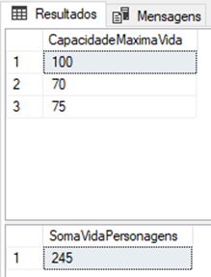
Funções de Agregação: SUM
Realiza a soma dos valores de uma coluna e retorna o resultado obtido.
100 + 70 + 75 = 245

Slide 5
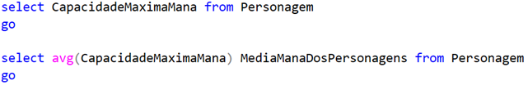
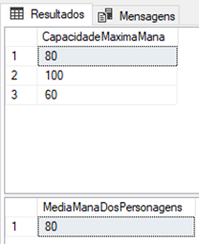
Funções de Agregação: AVG
Realiza a média aritmética dos valores de uma coluna e retorna o resultado obtido.
80 + 100 + 60 = 80 3

Slide 6
Funções Analíticas
O SQL Server é compatível com estas funções analíticas:
CUME_DIST, FIRST_VALUE, LAG, LAST_VALUE, LEAD, PERCENT_RANK, PERCENTILE_CONT, PERCENTILE_DISC
A função de analítica calcula os valores agregados com base em um conjunto de linhas. As funções analíticas podem retornar várias linhas para cada grupo. Use a análise para calcular médias móveis, totais cumulativos, porcentagens ou os N principais resultados de um grupo.

Slide 7
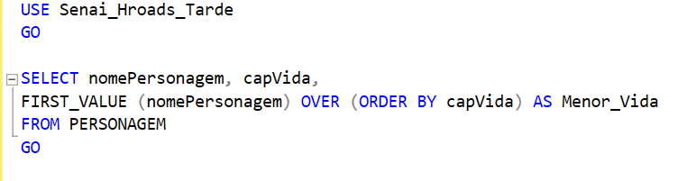

Funções Analíticas: FIRST-VALUE
FIRST-VALUE Retorna o primeiro valor em um conjunto ordenado de valores.

Slide 8
Funções de Classificação
As funções de classificação retornam um valor de classificação para cada linha na partição. Dependendo da função usada, algumas linhas podem receber o mesmo valor que outras linhas. As funções de classificação são não determinísticas.
A linguagem SQL fornece alguns comandos como: RANK, NTILE, ROW_NUMBER, DENSE_RANK.

Slide 9

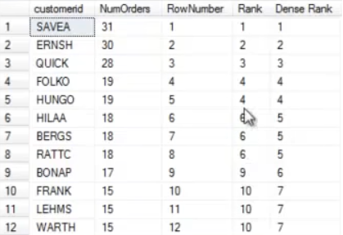
Funções de Classificação: ROW_NUMBER
ROW_NUMBER numera todas as linhas em sequência (por exemplo 1, 2, 3, 4, 5). Retorna o número sequencial de uma linha em uma partição de um conjunto de resultados, começando em 1 na primeira linha de cada partição.

Slide 10

Funções de Classificação: RANK
O RANK Retorna à classificação de cada linha na partição de um conjunto de resultados. A classificação de uma linha é um mais o número de classificações que vêm antes da linha em questão.

Slide 11

Funções de Classificação: DENSE_RANK
O DENSE_RANK retorna à posição de cada linha dentro de uma partição do conjunto de resultados. A classificação de uma linha é um mais o número de valores de classificação.

Slide 12
Funções Escalares
Funcionam em um valor único e retornam um valor único. As funções escalares podem ser usadas onde uma expressão é válida.
Categoria da função | Descrição
Funções de configuração | Retornam informações sobre a configuração atual.
Funções de conversão | Suporte para conversão de tipos de dados.
Funções de cursor | Retornam informações sobre cursores.
Tipos de dados e funções de data e hora | Executam operações em uma data e valores de entrada de hora e retornam valores de cadeia de caracteres, numéricos ou de data e hora.
Funções JSON | Validam, consultam ou alteram dados JSON.
Funções lógicas | Executam operações lógicas.
Funções matemáticas | Executam cálculos baseados em valores de entrada fornecidos como parâmetros às funções e retorna valores numéricos.
Funções de metadados | Retornam informações sobre o banco de dados e objetos de banco de dados.
Funções de segurança | Retornam informações sobre usuários e funções.
Funções de cadeia de caracteres | Executam operações em um valor de entrada de cadeia de caracteres (char ou varchar) e retornam uma cadeia de caracteres ou um valor numérico.
Funções do Sistema | Executam operações e informações de retorno sobre valores, objetos e configurações em uma instância do SQL Server.
Funções estatísticas do sistema | Retornam informações estatísticas sobre o sistema.
Funções de texto e imagem | Executam operações em valores de entrada de texto ou imagem ou colunas e retornam informações sobre o valor.
https://docs.microsoft.com/pt-br/sql/t-sql/functions/functions?view=sql-server-ver15

Slide 13

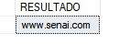
FUNÇÕES DE STRINGS
Concatenação: agrupamento contínuo de strings;
Sintaxe:
CONCAT (‘strings_1’, ‘strings_2’, ...);
CONCAT_WS (‘separador’, ‘strings_1’, ‘strings_2’, ...);

Slide 14
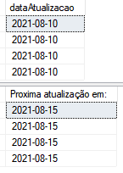
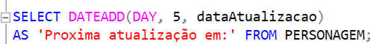
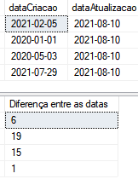
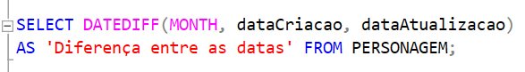
FUNÇÕES DE DATA
Somar um valor especifico (de dias, meses ou anos) a uma data;
Sintaxe:
DATEADD (tipoDeData, numero, data)
+5
Calcular intervalo entre datas, retornado dias, meses ou anos;
Sintaxe:
DATEDIFF (tipoDeData, dataInicial, dataFinal)

Slide 15
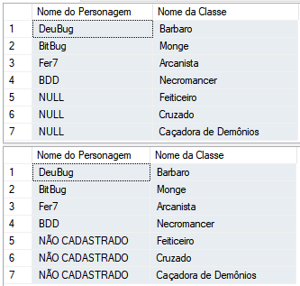
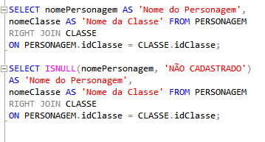
FUNÇÕES DE SISTEMA
Substituir um valor NULL por um texto específico;
Sintaxe:
ISNULL (verificarColuna, ‘msgAlternativa’);

Slide 16
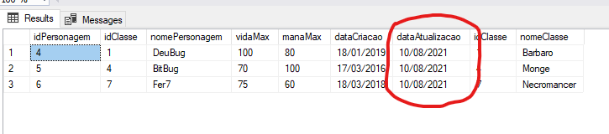
GETDATE
A função GETDATE consegue pegar a data atual do seu computador, como o dia, mês e ano.

Slide 17
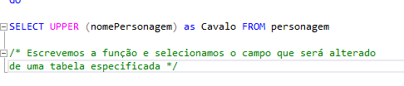
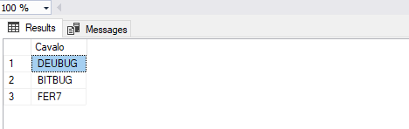
UPPER
Quando usamos a função upper, retornamos um valor em caixa alta.

Slide 18
FUNÇÕES DO CONJUNTO DE LINHAS
Um conjunto de linhas contém colunas de dados. Os conjuntos de linhas são objetos centrais que permitem que todos os provedores de dados OLE DB exponham dados de conjuntos de resultados em formato tabular:
A linguagem SQL fornece alguns comandos como: String_Split ; Openxml ; Containstable .

Slide 19
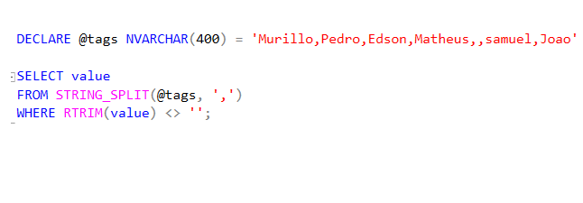
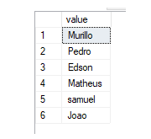
FUNÇÕES DO CONJUNTO DE LINHAS : String_Split
Uma função com valor de tabela que divide uma cadeia de caracteres em linhas de subcadeias de caracteres com base em um caractere separador especificado.

Slide 20
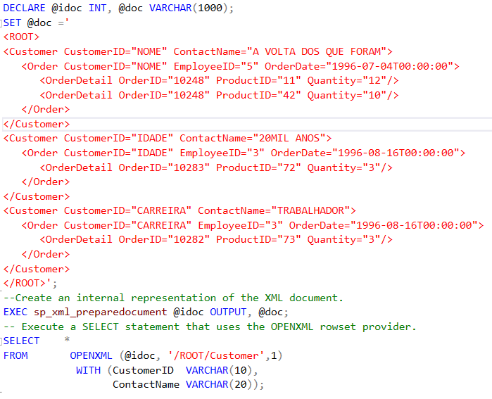

FUNÇÕES DO CONJUNTO DE LINHAS: Openxml
OPENXML fornece uma exibição de conjunto de linhas em um documento XML.

Slide 21

FUNÇÕES DO CONJUNTO DE LINHAS: Containstable
Retorna uma tabela de zero, uma ou mais linhas para as colunas que contêm correspondências exatas ou difusas (menos precisas) a palavras e frases únicas, a proximidade de palavras dentro de uma determinada distância uma da outra ou correspondências ponderadas

Slide 22


